Slide 1
PARTNERSÉGBEN - közösségfejlesztési jó gyakorlatok a Hírös Agóra és a partner települések, Kunszállás, Fülöpjakab intézményei között
KÖZMŰVELŐDÉS ÉS TELEPÜLÉSFEJLESZTÉS Ballószög, 2019. november 28.

Slide 2
A HÍRÖS AGÓRA térségi, partnerségi programjai
HÍRÖS AGÓRA
Közkincs műhely
TÁJOLÓ programok
Közösség-
fejlesztési programok
Közművelődés és Településfejlesztés

Slide 4
Térségi szakemberek szakmai, tematikus találkozói Közkincs műhely
Családi közösségi kulturális programok – játszóházak
Nagyrendezvények (fesztiválok, falunapok – városnapok) szervezése
Sajtókapcsolatok
Nyitott kapuk – ifjúságfejlesztési programok
Módszertani kultúra
Online kommunikáció
Személyes erőforrásokat fejlesztő, műhelyprogramok, tréningek

Slide 5
Thalia szekere tájoló programok
2017 óta 10 településen 37 program
óvodás, kisiskolás gyerekeknek szóló komplex bábos, dramatikus, foglalkozások
a szivárvány játéktár „kortalan” népi, ügyességi, logikai eszközös játékai
hangszerbemutató és zenei játszóház
mesehangverseny és zenei játszóház
bűvész játszóprogram

Slide 6
Közművelődés és településfejlesztés szakmai fórumok

Slide 7
Települési identitás - közösségfejlesztés

Slide 8
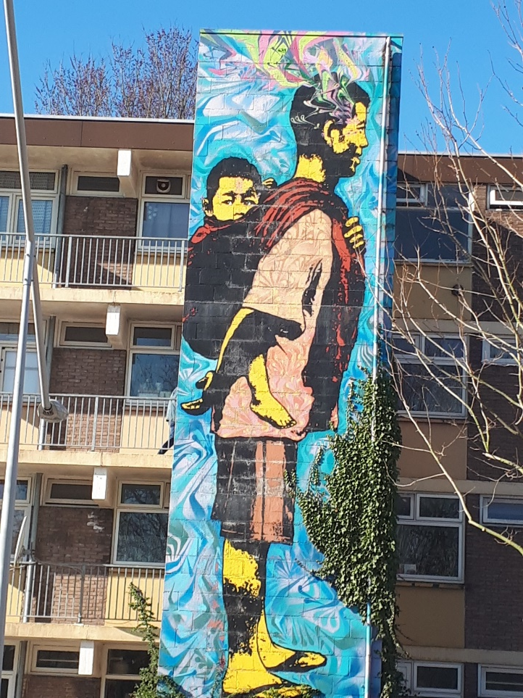
Hiány /szükséglet - lehetőség – adottság – kezdeményezés – bevonás - cselekvés

Slide 9
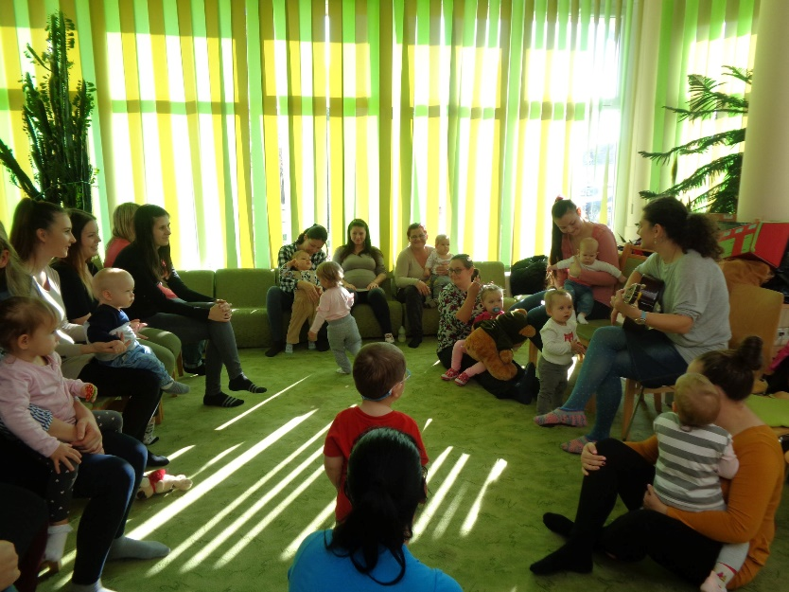
Hiány/szükséglet - lehetőség – adottság – kezdeményezés – bevonás – cselekvés FALUHÁZI JÁTSZÓTÉR

Slide 10
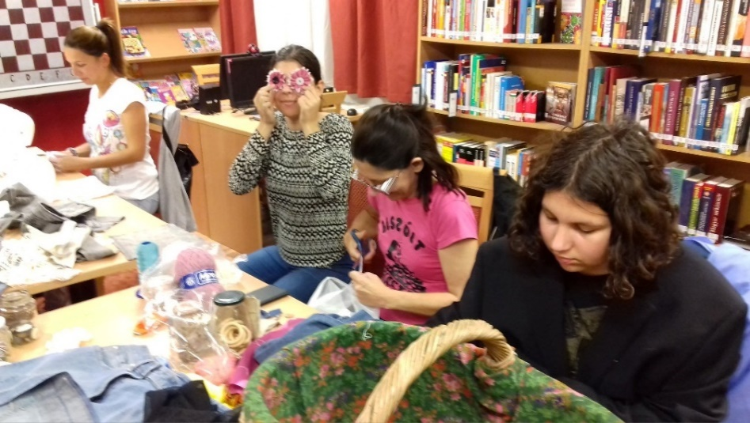
Hiány- lehetőség – adottság – kezdeményezés – bevonás – cselekvés FÜLÖKEI SZOMSZÉDOK

Slide 11
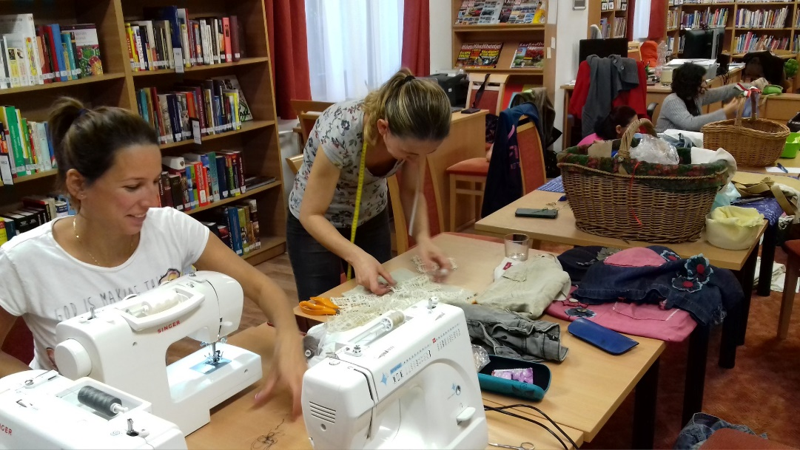
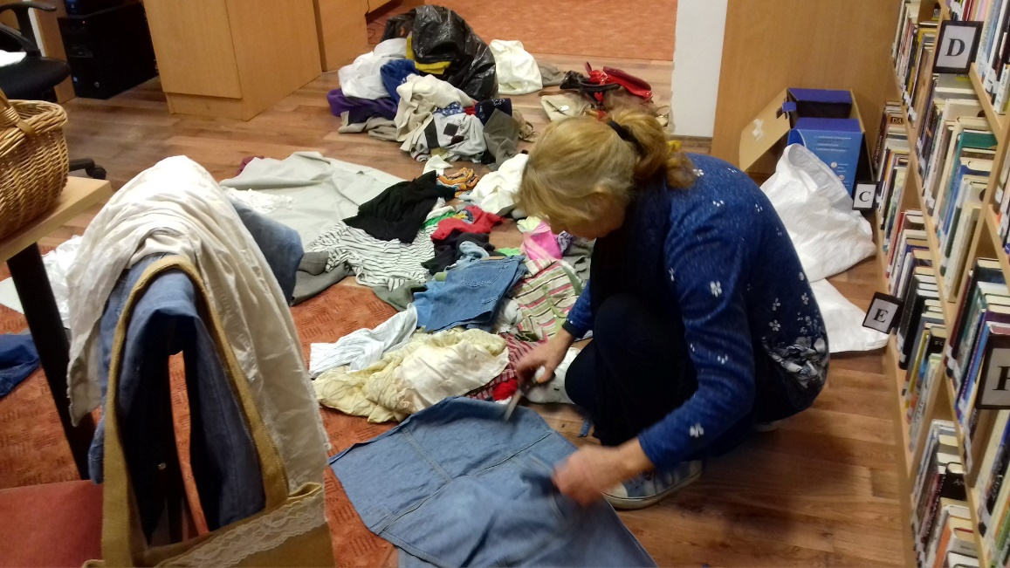

Slide 12
Hiány- lehetőség – adottság – kezdeményezés – bevonás – cselekvés ADVENTI KÖZÖSSÉGI PROGRAMOK

Slide 13
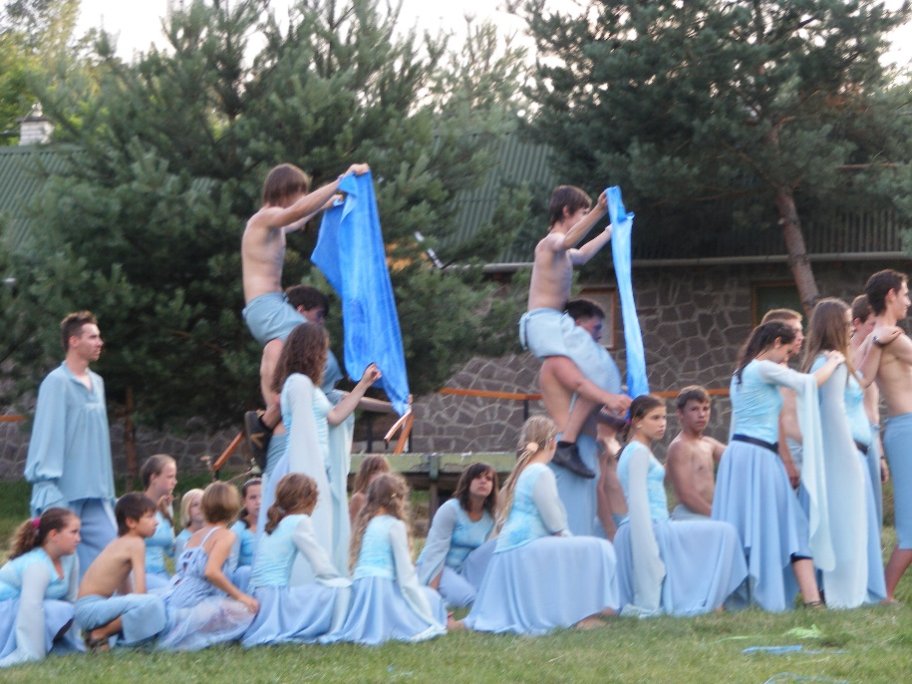
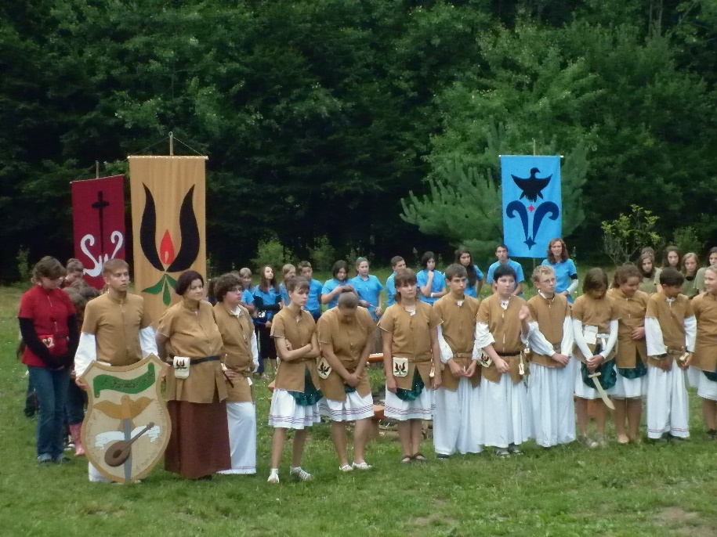
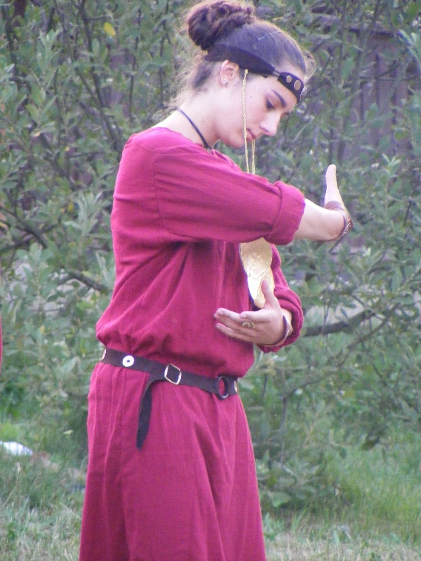
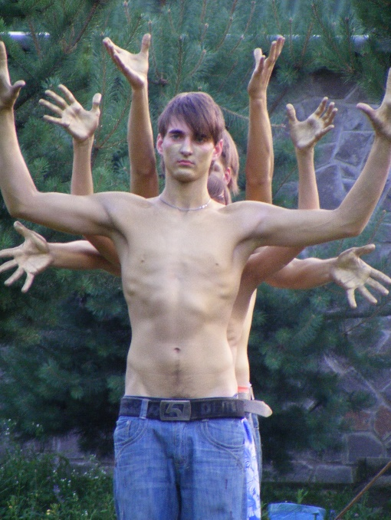
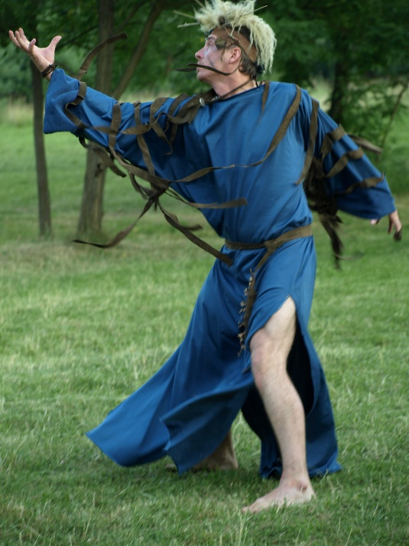

Slide 15
Köszönöm a figyelmet,
Józsa Kata
monostorijozsakata@gmail.com, katalin.jozsa@hirosagora.hu

